Slide 1
OBOHACOVANIE SLOVNEJ ZÁSOBY

Slide 2
Slovná zásoba – je súhrn všetkých slov, ktoré existujú v jazyku. Je zachytená v slovníkoch.
Poznáme: základná slovná zásoba – najčastejšie používané slová (asi 1000-1500 slov).
Najpoužívanejšími slovami nie sú plnovýznamové slová ale takzvané formálne slová. (spojky, predložky, osobné zámena, pomocné slová).
Z podstatných mien sa najčastejšie používajú človek, rok, čas, deň, svet, ruka, voda, žena.
Z prídavných mien najčastejšie používané sú celý, veľký, malý, nový, starý, dobrý.
Zo slovies byť, mať, môcť, musieť, prísť, chcieť, vidieť.

Slide 3
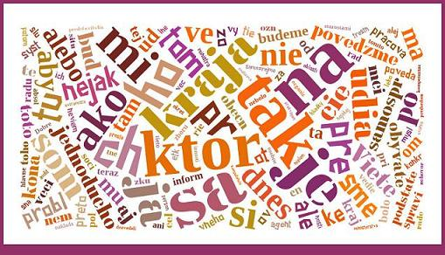
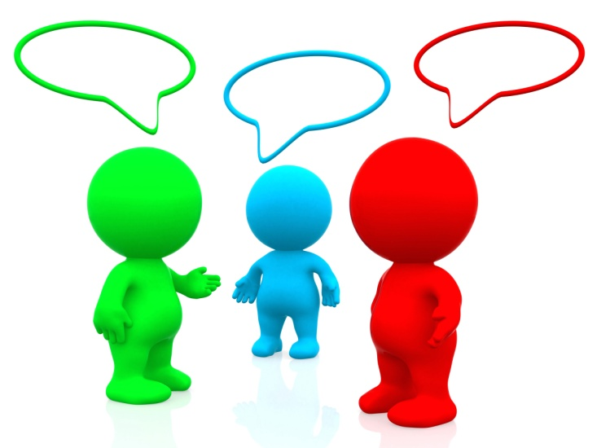
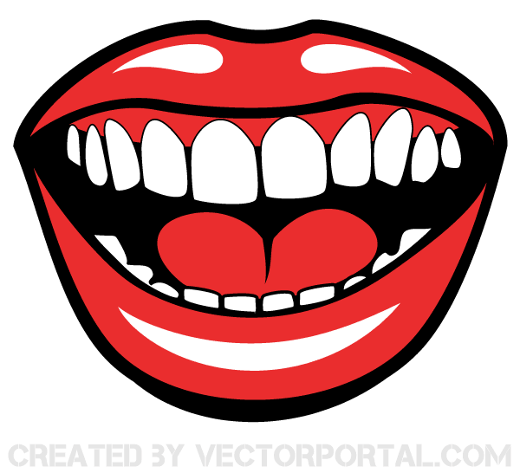
OBOHACOVANIE SLOVNEJ ZÁSOBY
Slovná zásoba sa neustále mení a vyvíja.
Jedným z najvýznamnejších spôsobov obohacovania je tvorenie slov.
Náuka o pôvode slov o prvotnom význame – Etymológia.

Slide 4
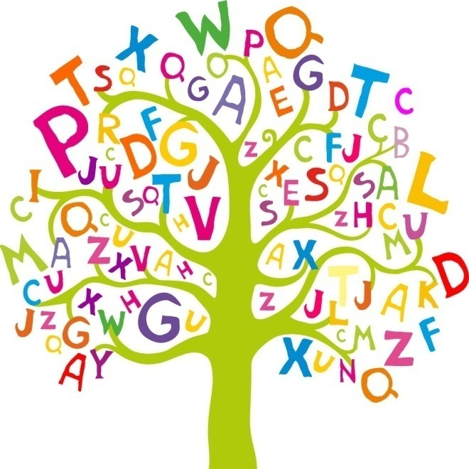
OBOHACOVANIE SZ
Slovná zásoba sa obohacuje rôznymi spôsobmi:
ODVODZOVANIE:
Najproduktívnejší spôsob obohacovania SZ.
Slovotvorný základ – základ slov, z ktorého sa odvodzujú nové.
K nim sa pripája slovotvorná prípona a slovotvorná predpona.

Slide 5
OBOHACOVANIE SLOVNEJ ZÁSOBY
Slovotvorná prípona:
Chodiť: chod – ec
Vlastniť: vlastn – ík
Slovotvorná predpona:
Hráč: proti – hráč
Zápas: pred - zápas

Slide 6
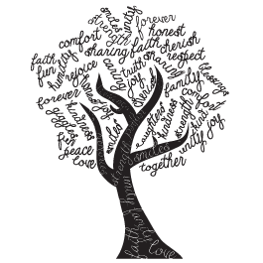
OBOHACOVANIE SLOVNEJ ZÁSOBY
2. SKLADANIE:
Spojením dvoch alebo viacerých slov.
zem – e- guľa
auto – dielňa
zem – e - trasenie
3. PRENÁŠANIE VÝZNAMU:
Hviezdy sa roztancovali.
4. SPÁJANIE SLOV DO VIACSLOVNÝCH POMENOVANÍ:
Elektrická energia; prejsť niekomu cez rozum.

Slide 7
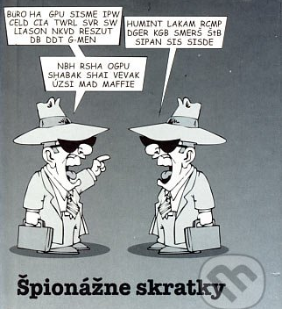
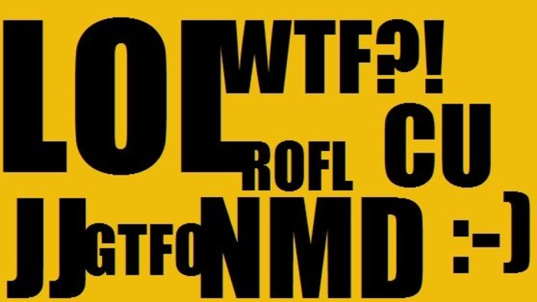
OBOHACOVANIE SLOVNEJ ZÁSOBY
5. SKRACOVANIE:
Nové slová vznikajú skracovaním slov, pričom význam sa nemení.
Skratky – napr.; tzv.
Iniciálové skratky – Zš, SND, DAB
Skratkové slová – TANAP, Slovnaft
Značky – km, mm, cm, l

Slide 8
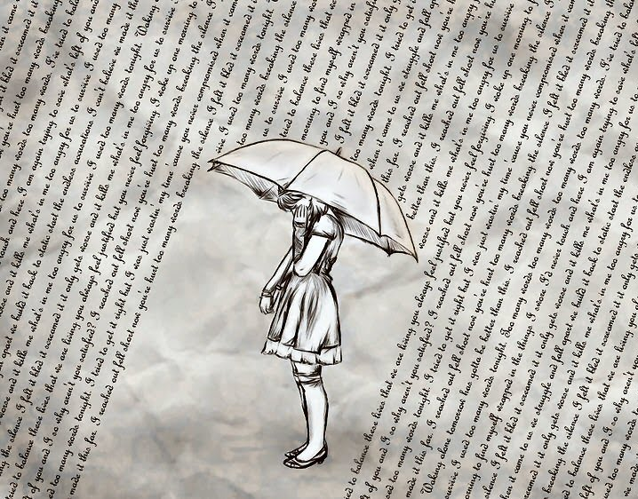
OBOHACOVANIE SLOVNEJ ZÁSOBY
6. PREBERANIE SLOV Z INÝCH JAZYKOV
Mnohé slová zdomácneli.
Napr.: notebook, smart tv,
mobil, steak, manuál,
video, gril, atď.

Slide 9
K uvedeným slovám napíš slová,
z ktorých boli odvodené.
Odvodené slovo | Základové slovo
ovládnuť
zasmiať sa
naučiť sa
priskoro
dedička
nebezpečný

Slide 10
Zo slovných spojení utvor zložené slová.
liečba vodou
krutá vláda
prístroj, ktorým ďaleko hľadíme
kresba perom

